Slide 1


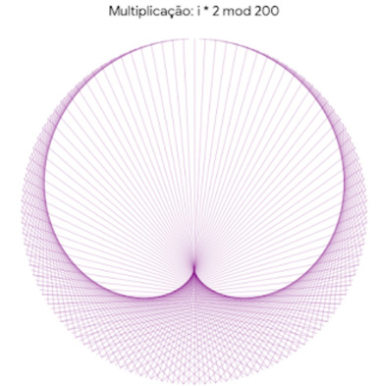
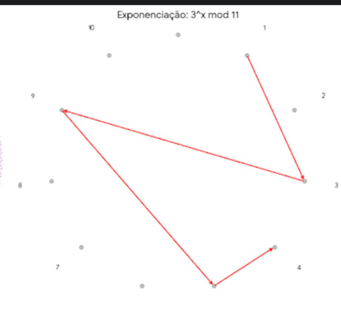
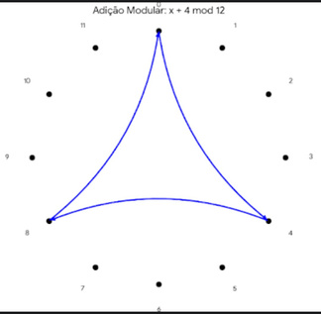
RELATÓRIO EXECUTIVO DE PESQUISA
O QUE FOI DESENVOLVIDO
OBJETIVO
O sistema representa o funcionamento dessas operações por meio de um relógio e as diferentes formas geométricas que seu ponteiro compõe ao se mover. Essa representação visual busca facilitar a compreensão do comportamento dessas funções e facilitar o uso delas.
A equipe desenvolveu uma ferramenta web para analisar e exibir o comportamento cíclico das operações modulares: soma, multiplicação e exponenciação.
OPERAÇÕES
Soma: é uma forma mais simples. O movimento do ponteiro ocorre de forma linear, formando uma figura parecida com um polígono regular ou uma estrela dentro de um círculo.
Multiplicação: ao invés do ponteiro "caminhar", como na soma, na multiplicação ele realiza saltos, os valores são conectados por linhas, formando um Cardioide.
Exponenciação: apresenta saltos diferentes da multiplicação, que dão a impressão de aleatoriedade, essa impressão é utilizada na base da criptografia. Esse gráfico forma uma Órbita.
GRÁFICOS
MULTIPLICAÇÃO
EXPONENCIAÇÃO
SOMA
CONCLUSÃO
Em suma, todas essas operações têm diversos usos na tecnologia, por exemplo: a multiplicação é utilizada na geração de texturas para objetos 3D, a soma é utilizada para garantir que dados não se corromperam durante uma transferência e a exponenciação é utilizada como base para a criptografia.
Tendo isso em vista, essa ferramenta facilita a compreensão de cada uma delas, através do gráfico, para que sejam usadas da maneira mais eficiente em suas áreas.

